Slide 1



Профилактика травматизма и гибели детей от немедицинских причин

Slide 2
Уважаемые родители задумайтесь!
Ежедневно > 2000 семей
Ежегодно
> 1 ООО ООО детей и молодых людей
Каждый час ежедневно гибнет более 100 детей
По данным Всемирной Организации Здравоохранения (ВОЗ):
Более 3 000 000 детских травм регистрируют ежегодно
В больницы в связи с травмами обращается каждый восьмой ребенок в возрасте до 18 лет.
Notes:
По данным Всемирной Организации Здравоохранения (ВОЗ):
> «Ежедневно во всем мире жизнь более 2000 семей омрачается из-за гибели ребенка по причине неумышленной травмы или «несчастного случая», которые можно было бы предотвратить...».
> «Ежегодно по этой причине погибает более 1 ООО ООО детей и молодых людей моложе 18 лет. Это означает, что каждый час ежедневно гибнет более 100 детей...»
• Более 3 млн. детских травм регистрируют ежегодно медицинские учреждения России. Таким образом, в больницы в связи с травмами обращается каждый восьмой ребенок в возрасте до 18 лет.
Уже на сегодняшний день увеличилось количество поступающих детей в ОАР с отравлениями. В 30% случаев детской смертности – причина не медицинская. И что печально дети травмируются и погибают в присутствии взрослых

Slide 3
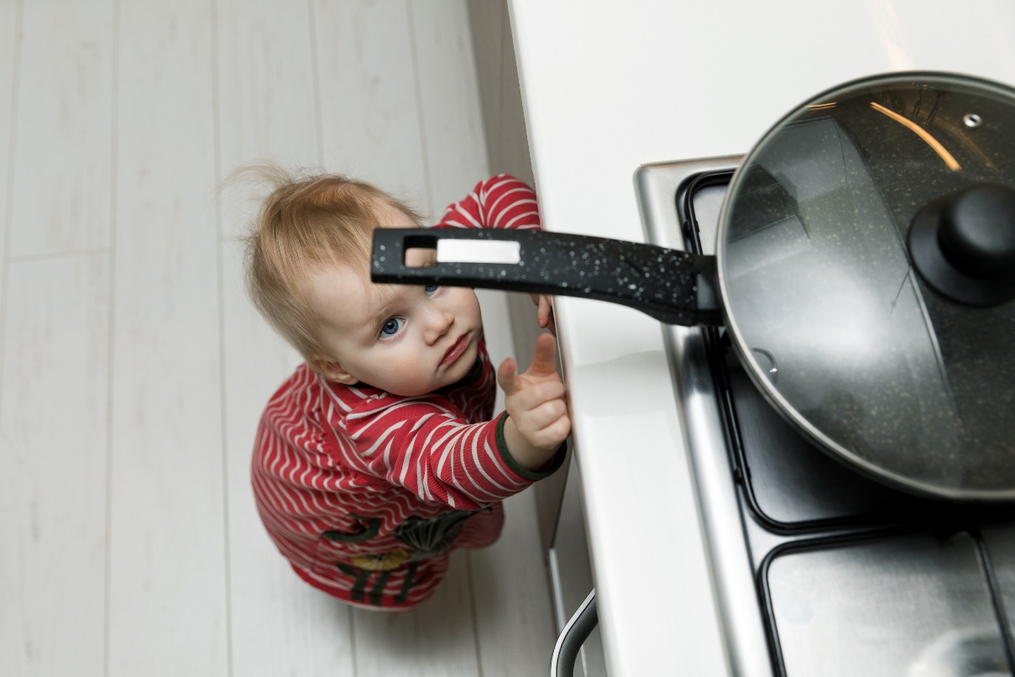
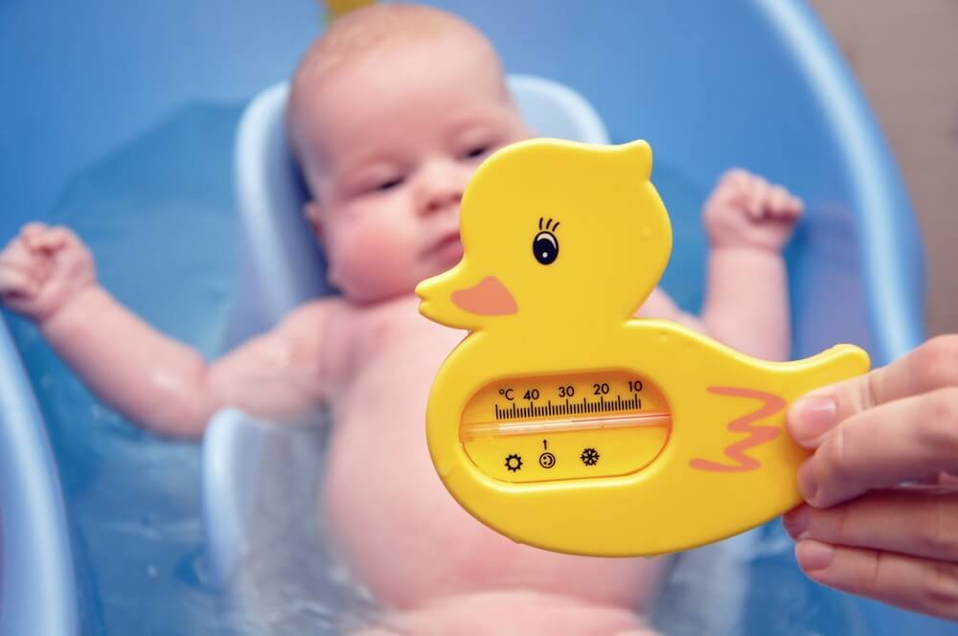
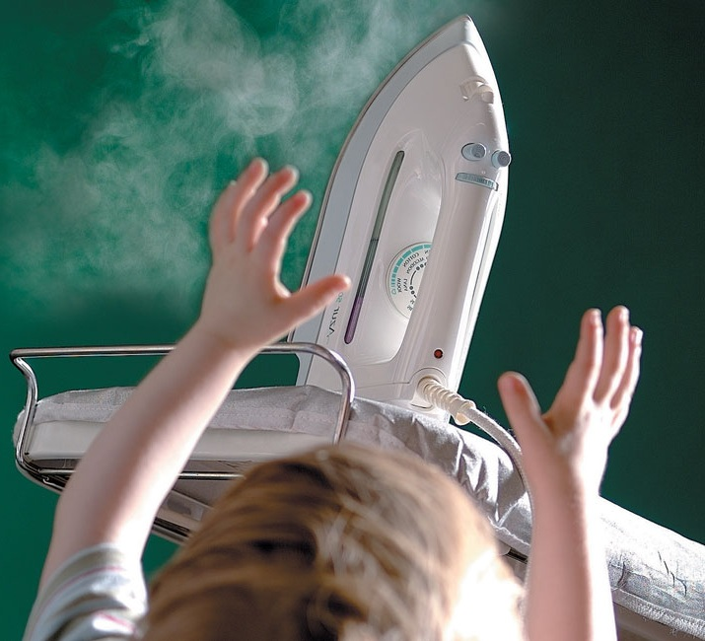
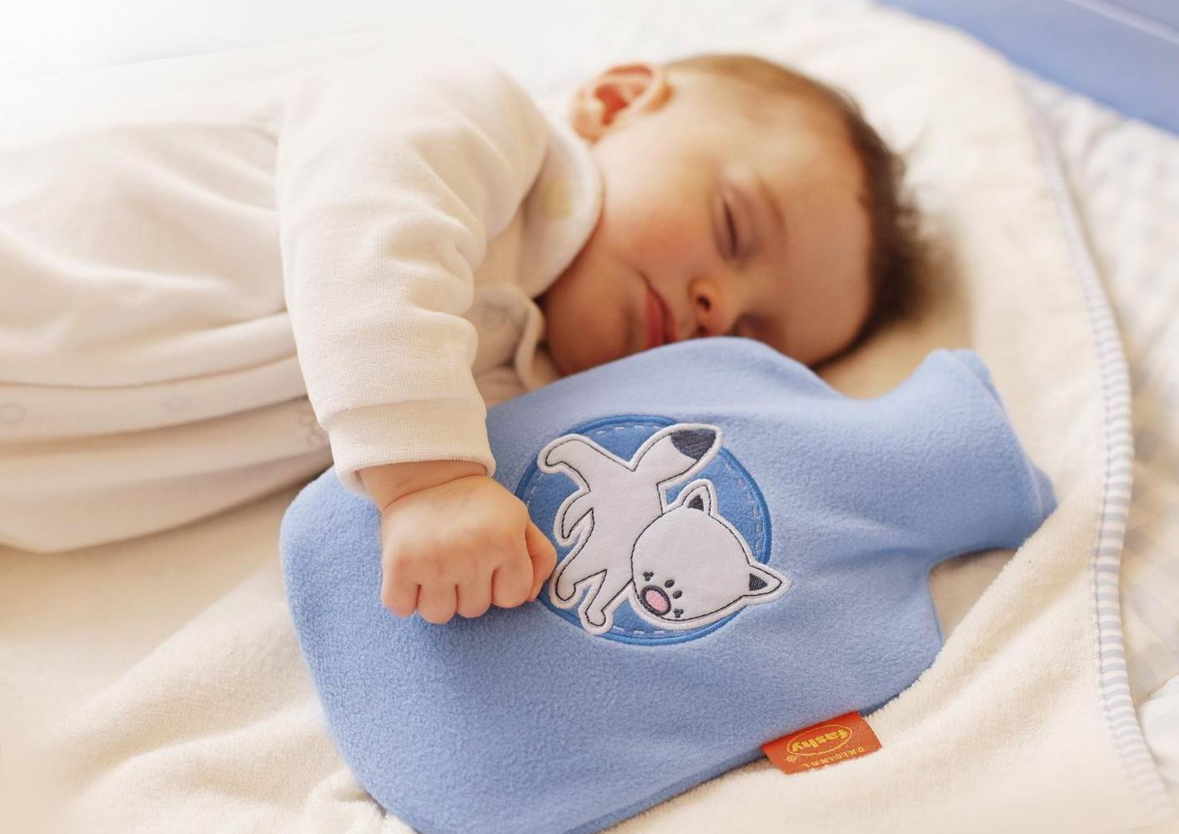
Ожоги
Notes:
Ожоги - к сожалению, очень распространенная травма у детей.
• держите детей подальше от горячей плиты, пищи и утюга;
• устанавливайте на плиты кастрюли и сковородки ручками вовнутрь плиты так, чтобы дети не могли опрокинуть на себя горячую пишу. По возможности блокируйте регуляторы газовых горелок;• держите детей подальше от открытого огня, пламени свечи, костров, взрывов петард;
• убирайте в абсолютно недоступные для детей места легковоспламеняющиеся жидкости, а также спички, свечи, зажигалки, бенгальские огни, петарды;
• причиной ожога ребенка может быть горячая жидкость (в том числе еда), которую взрослые беззаботно оставляют на краю плиты, стола или ставят на пол; лучше со стола, на котором стоит горячая пища, убрать длинные скатерти - ребенок может дернуть за их край и опрокинуть пищу на себя;
• возможны ожоги во время купания ребенка, когда его опускают в ванну или начинают подмывать из крана, не проверив температуру воды;
• маленький ребенок может обжечься и при использовании грелки, если температура воды в ней превышает 40-60°С;
• оберегайте ребенка от солнечных ожогов, солнечного и теплового «удара».

Slide 4
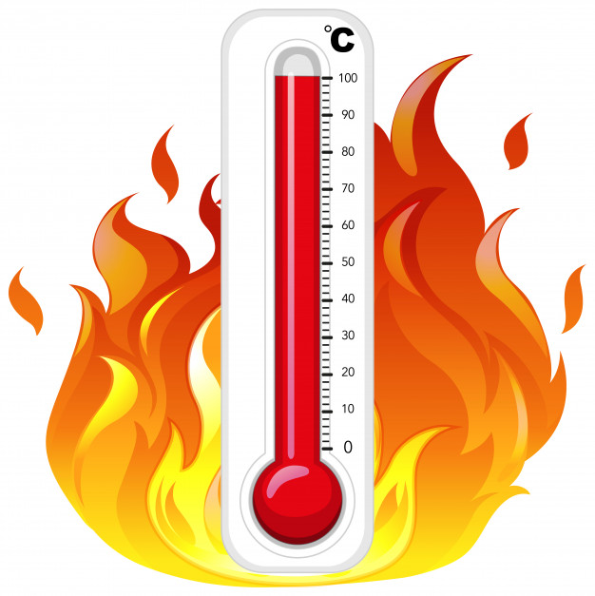
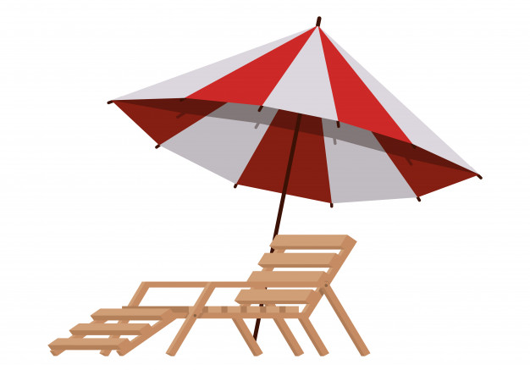
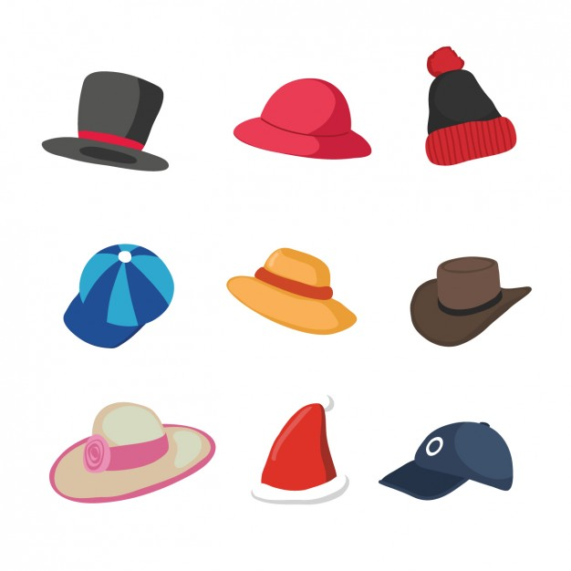

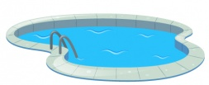
Правила пребывания на солнце
1. Наиболее опасно пребывание на солнце с 11 до 17 часов дня. В это время риск перегрева максимален.
2. В жаркое время суток старайтесь больше находиться в тени. Избегайте прямых солнечных лучей.
3. Обязательно наденьте головной убор.
4. Пейте много жидкости, лучше минеральной воды (не менее 2 литров в день).
5. После длительного пребывания на солнце входить в воду следует постепенно, чтобы тело привыкло к прохладной воде.
Notes:
Тепловой удар–болезненное состояние, возникающее вследствие общего перегрева организма.
Солнечный удар–частный случай теплового удара, возникает под воздействием солнечных лучей и влияет в первую очередь на мозг.
От теплового удара страдает весь организм. Тепловой удар возникает тогда, когда основные функции терморегуляции не в состоянии справиться со своими обязанностями и представляет серьёзную угрозу для жизни.

Slide 5
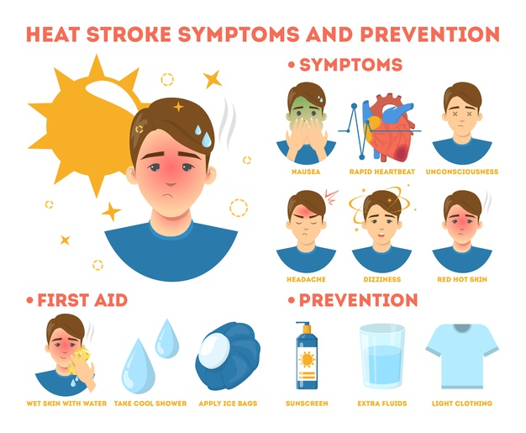
Симптомы теплового и солнечного удара:
покраснение кожи
головокружение
головная боль
тошнота
общая слабость
вялость
ослабление сердечной деятельности
сильная жажда
шум в ушах
одышка
повышение температуры тела
в тяжелых случаях - потеря сознания.
Под воздействием солнечных лучей могут возникнуть ожоги кожи 1-2 степеней. Во избежание ожогов используйте солнцезащитные средства.

Slide 6
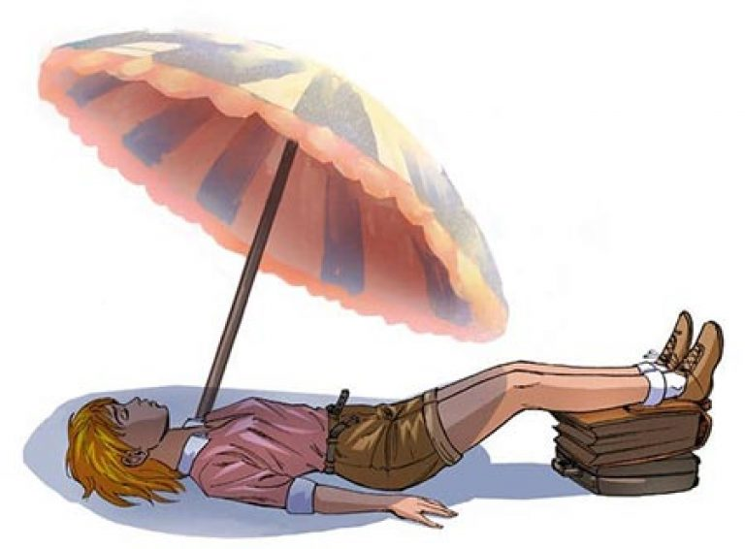
Помощь при тепловом ударе:
1. Немедленно поместите пострадавшего в тень или перенесите его в прохладное помещение.
2. Снимите одежду с верхней половины тела и уложите на спину, немного приподняв ноги.
3. Положите на голову холодный компресс.
4. Оберните тело мокрой простыней или опрыскайте прохладной водой.
5. Дайте пострадавшему обильное питье.
6. При обморочном состоянии уложите пострадавшего,
приподнять ноги выше уровня головы или согнуть ноги
в коленях и привести стопы к бёдрам
7. При необходимости, вызовите врача.

Slide 7
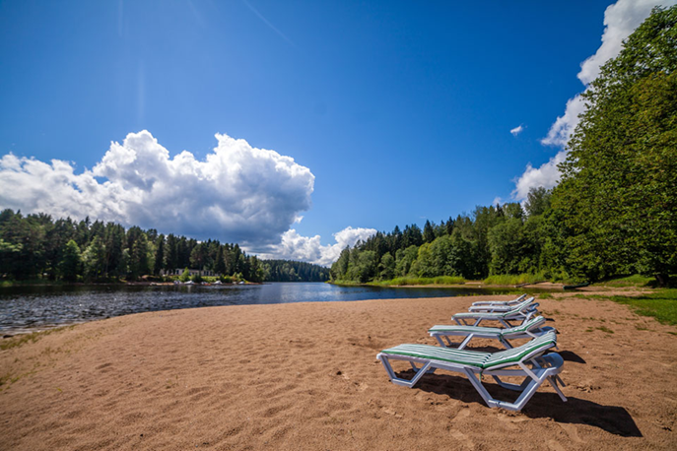
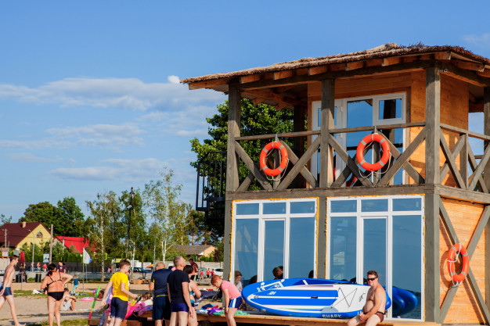
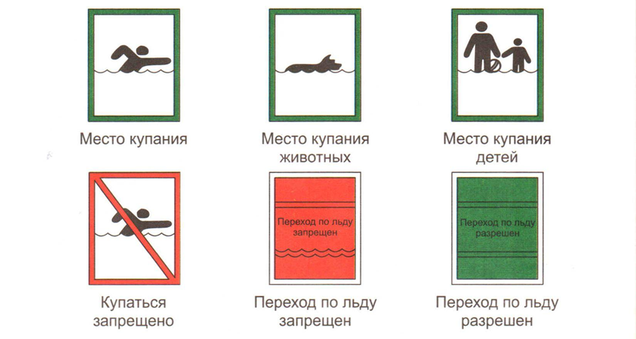
Правила поведения на воде
Купаться можно в разрешенных местах, в купальнях или на оборудованных пляжах.
Для купания выбирайте песчаный берег, тихие неглубокие места с чистым дном.
Не купайтесь в запрещенных и необорудованных для купания местах (у плотин, на водосбросе, в карьерах, котлованах, бассейнах для промышленных нужд).
Знаки безопасности на воде
Notes:
Утопление - в 50% случаев страдают дети 10-13 лет из-за неумения плавать.
• взрослые должны научить детей правилам поведения на воде и ни на минуту не оставлять ребенка без присмотра вблизи водоемов;
• дети могут утонуть менее чем за две минуты даже в небольшом количестве воды -
обязательно и надежно закрывайте колодцы, ванны, бочки, ведра с водой и т.д;
• учите детей плавать, начиная с раннего возраста;
• дети должны знать, что нельзя плавать без присмотра взрослых;
• обязательно используйте детские спасательные жилеты соответствующего размера - при всех вариантах отдыха на открытой воде (лодки, плоты, водные велосипеды, «бананы», катера, яхты и др.).

Slide 8
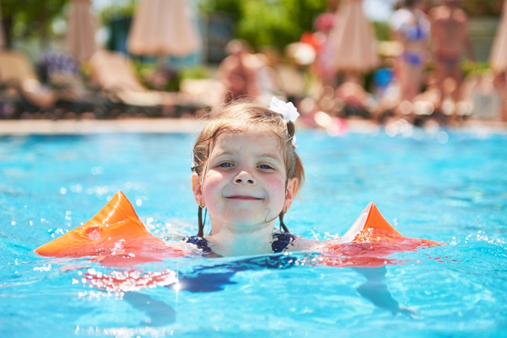
При купании категорически запрещается:
Заплывать далеко от берега, выплывать за пределы ограждения мест купания.
Подплывать близко к проходящим судам, катерам, весельным лодкам, гидроциклам, баржам.
Взбираться на технические предупредительные знаки, буи и др.
Прыгать в воду с лодок, катеров, парусников и других плавательных средств.
Купаться у причалов, набережных, мостов.
Купаться в вечернее время после захода солнца.
Прыгать в воду в незнакомых местах.
Купаться у крутых, обрывистых берегов.

Slide 9
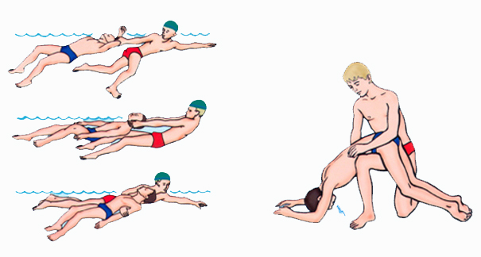
Первая помощь при утоплении:
- Перенести пострадавшего на безопасное место, согреть.
- Повернуть утонувшего лицом вниз и опустить голову ниже таза.
- Очистить рот от слизи. При появлении рвотного и кашлевого рефлексов – добиться полного удаления воды из дыхательных путей и желудка (нельзя терять время на удаления воды из легких и желудка при отсутствии сознания и дыхания).
- При отсутствии сознания и дыхания у детей начать искусственное дыхание (рот в рот) и сделать наружный массаж сердца.
- Вызвать скорую медицинскую помощь или доставить пострадавшего в медицинское учреждение.

Slide 10
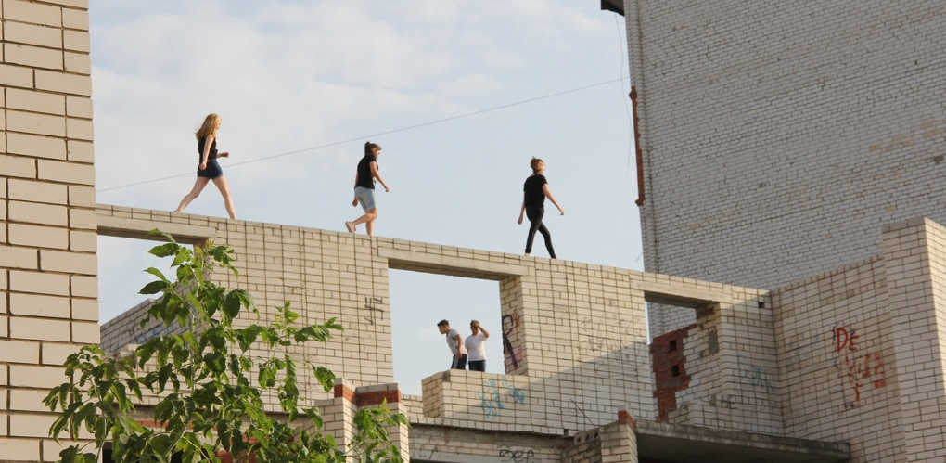
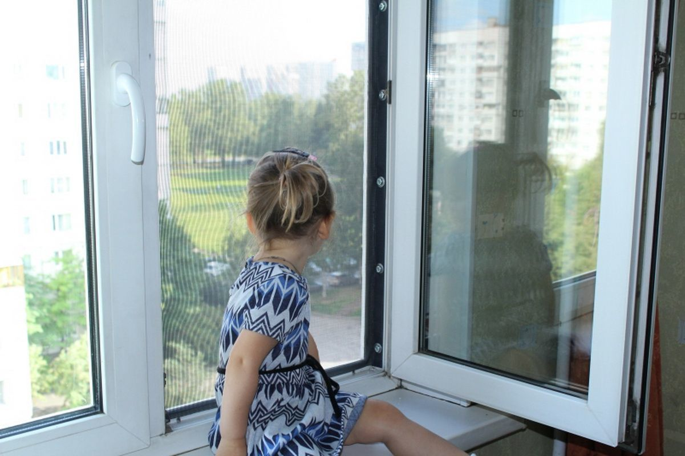
Кататравма (падение с высоты)
ДЕТИ НЕ УМЕЮТ ЛЕТАТЬ!
Notes:
в 20% случаев страдают дети до 5 лет – нередкая причина тяжелейших
не разрешаете детям «лазить» в опасных местах (лестничные пролеты, крыши, гаражи, стройки и др.);• устанавливаете надежные ограждения, решетки на ступеньках, лестничных пролетах, окнах и балконах.> Помните - противомоскитная сетка не спасет в этой ситуации и может только создавать ложное чувство безопасности;• Открывающиеся окна и балконы должны быть абсолютно недоступны детям;• Не ставьте около открытого окна стульев и табуреток - с них ребенок может забраться на подоконник травм, приводящих к инвалидизации или смерти.

Slide 11
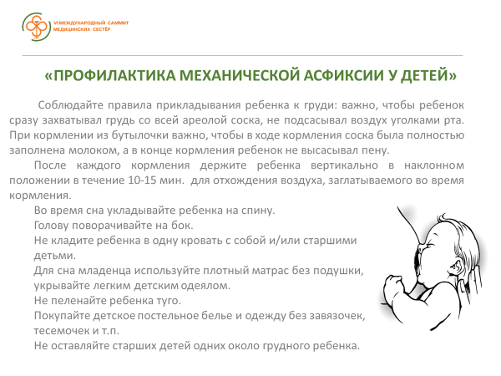
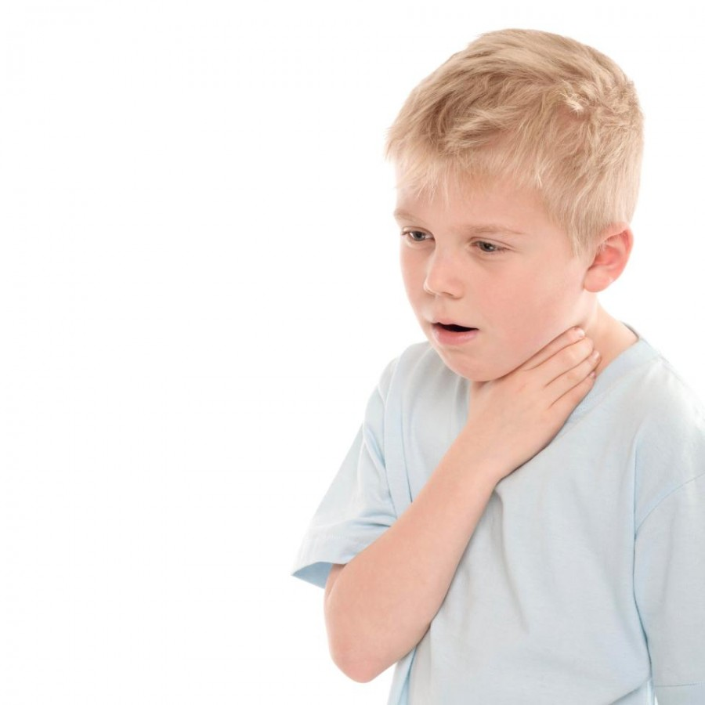
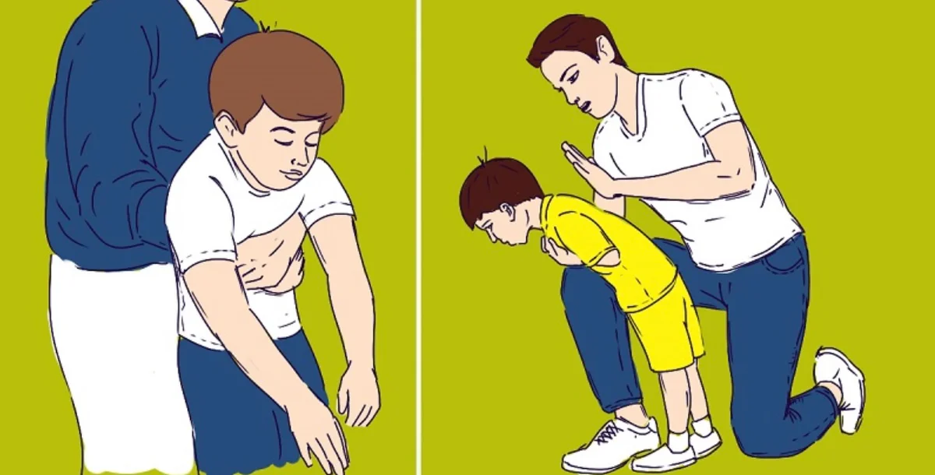
Удушье (асфиксия)
Notes:
25% всех случаев асфиксий бывает у детей в возрасте до года из-за беспечности взрослых: аспирация пищей, прижатие грудного ребенка к телу взрослого во время сна в одной постели, закрытие дыхательных отверстий мягкими игрушками и т.д;• маленьким детям нельзя давать еду с маленькими косточками или семечками;• нужно следить за ребенком во время еды. Кашель, шумное частое дыхание или невозможность издавать звуки - это признаки проблем с дыханием и, возможно, удушья, которое может привести к смерти.

Slide 12
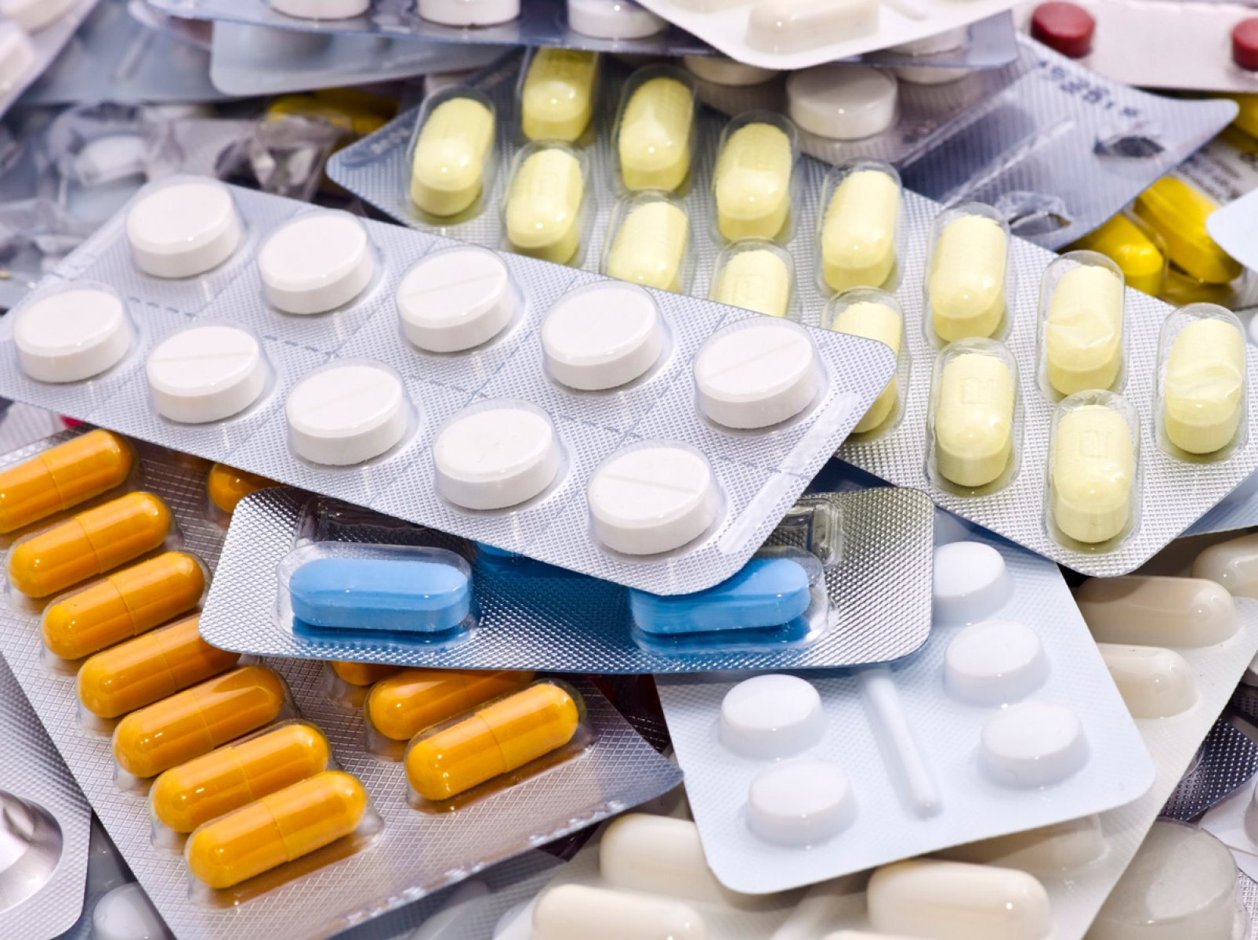
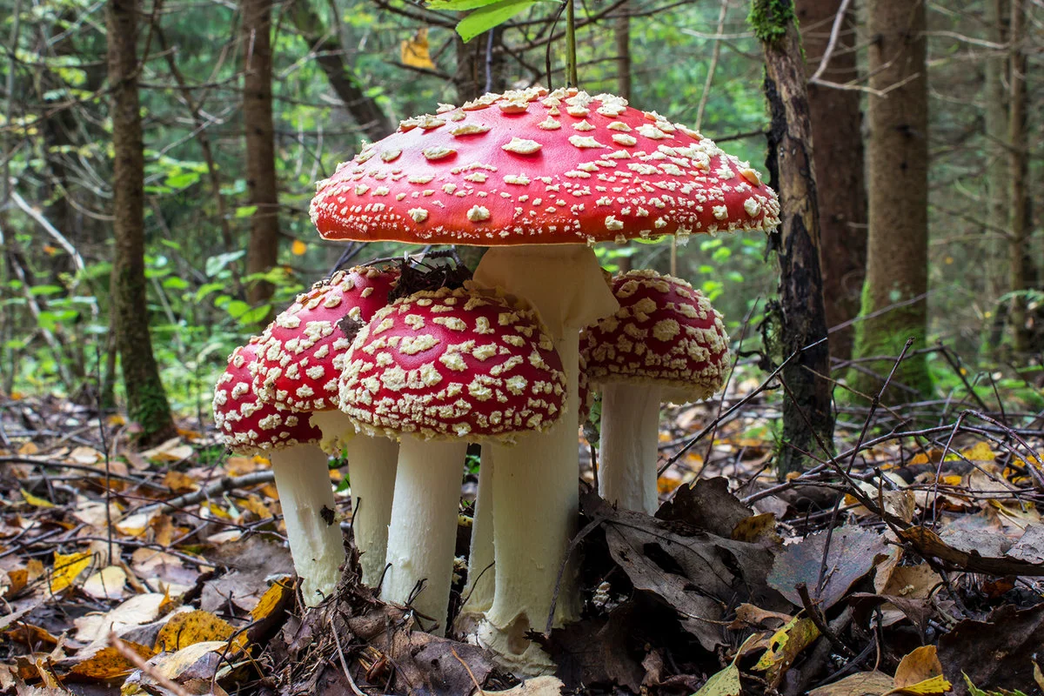
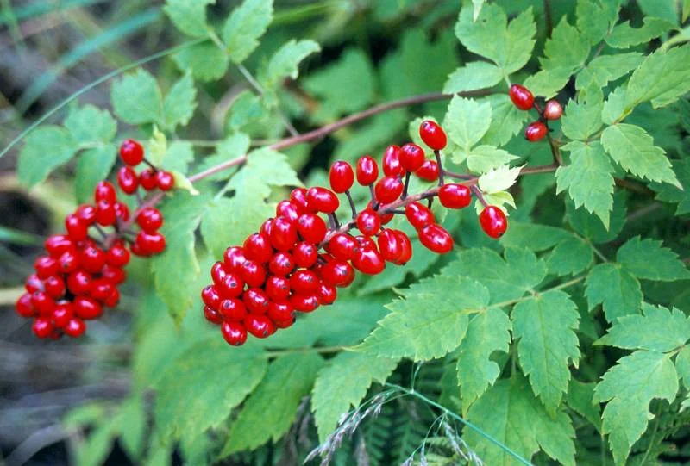
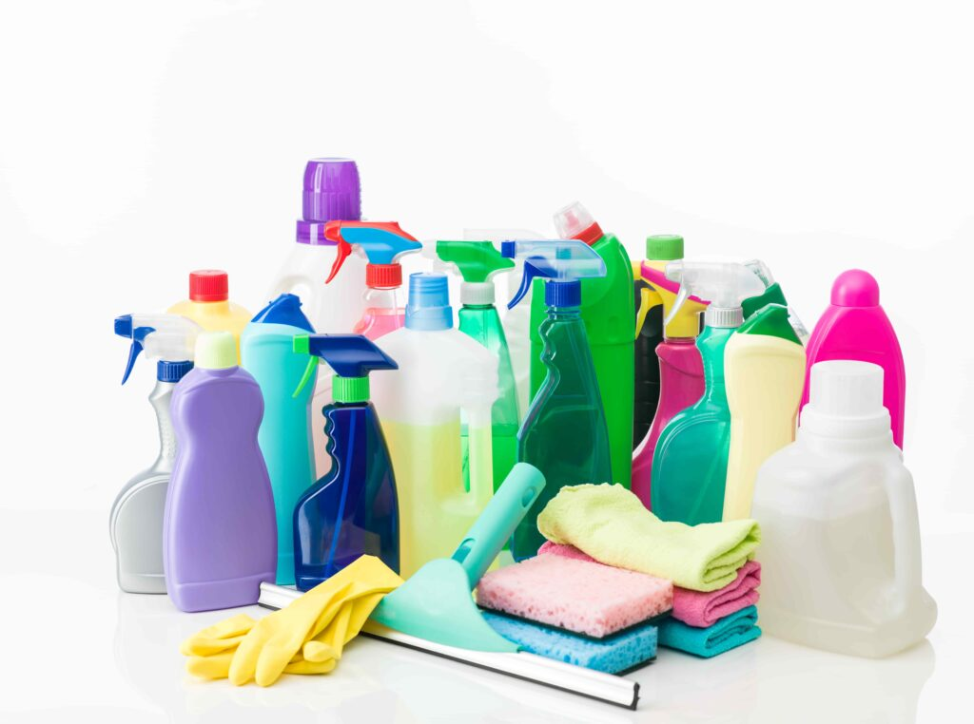
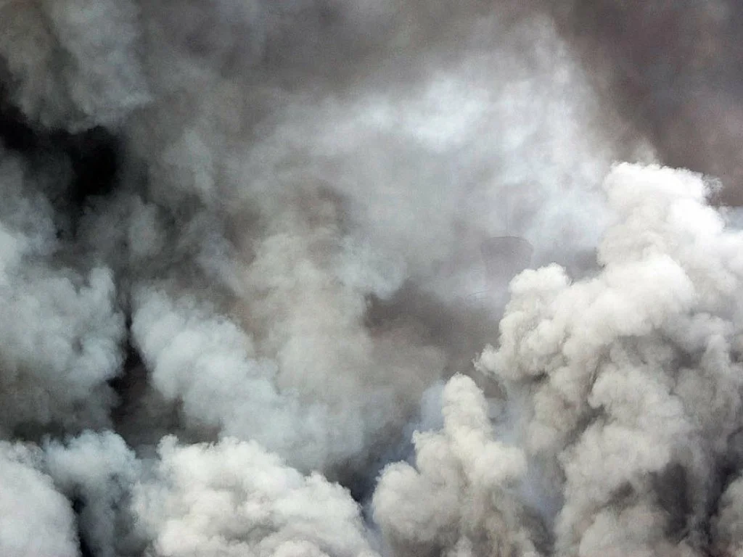
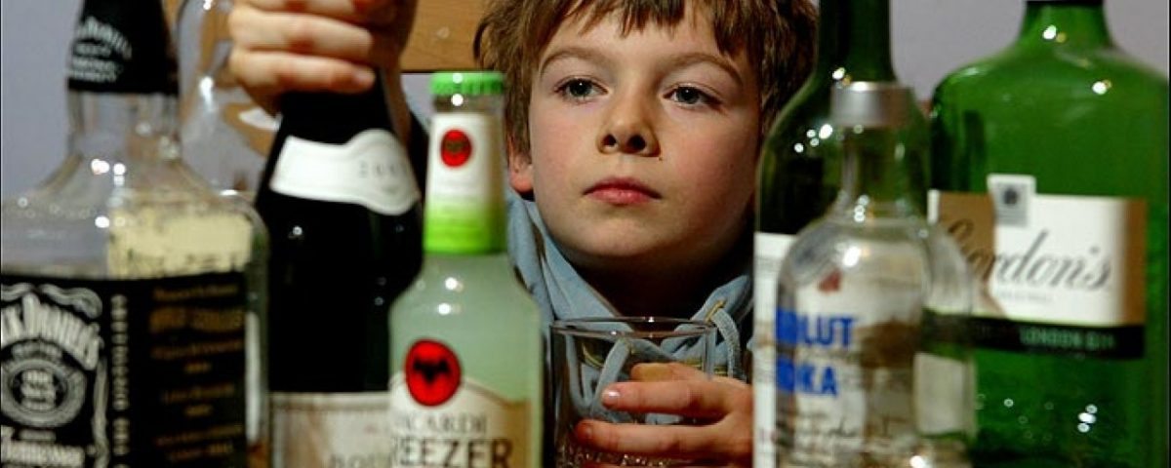
Отравления
25%
Notes:
Чаще всего дети отравляются лекарствами из домашней аптечки - 60% всех случаев отравлений; • лекарства, предназначенные для взрослых, могут оказаться смертельными для детей. Медикаменты ребенку нужно давать только по назначению врача и ни в коем случае не давать ему лекарства, предназначенные для взрослых или детей другого возраста. Хранить медикаменты необходимо в местах совершенно недоступных для детей;
• отбеливатели, яды для грызунов и насекомых, керосин, кислоты и щелочные растворы, другие ядовитые вещества могут вызвать тяжелое отравление и смерть. Яды бывают опасны не только при заглатывании, но и при вдыхании, попадании на кожу, в глаза и даже на одежду; • ядовитые вещества, медикаменты, отбеливатели, кислоты и горючее ни в коем случае нельзя хранить в бутылках для пищевых продуктов - дети могут по ошибке выпить их. Такие вещества следует держать в плотно закрытых маркированных контейнерах, в абсолютно недоступном для детей месте;
• следите за ребенком при прогулках в лесу - ядовитые грибы и ягоды - возможная причина тяжелых отравлений; • отравление угарным газом - крайне опасно для детей и сопровождается смертельным исходом в 80-85% случаев - соблюдайте правила противопожарной безопасности во всех местах пребывания детей, особенно там, где есть открытый огонь (печи, камины, бани)

Slide 13
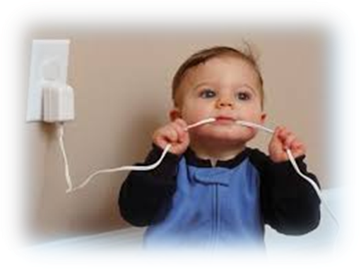
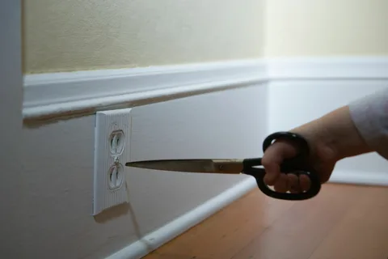

Поражения электрическим током
Notes:
дети могут получить серьезные повреждения, воткнув пальцы или какие-либо предметы в электрические розетки - их необходимо закрывать специальными защитными накладками;• электрические провода (особенно обнаженные) должны быть недоступны детям.

Slide 14
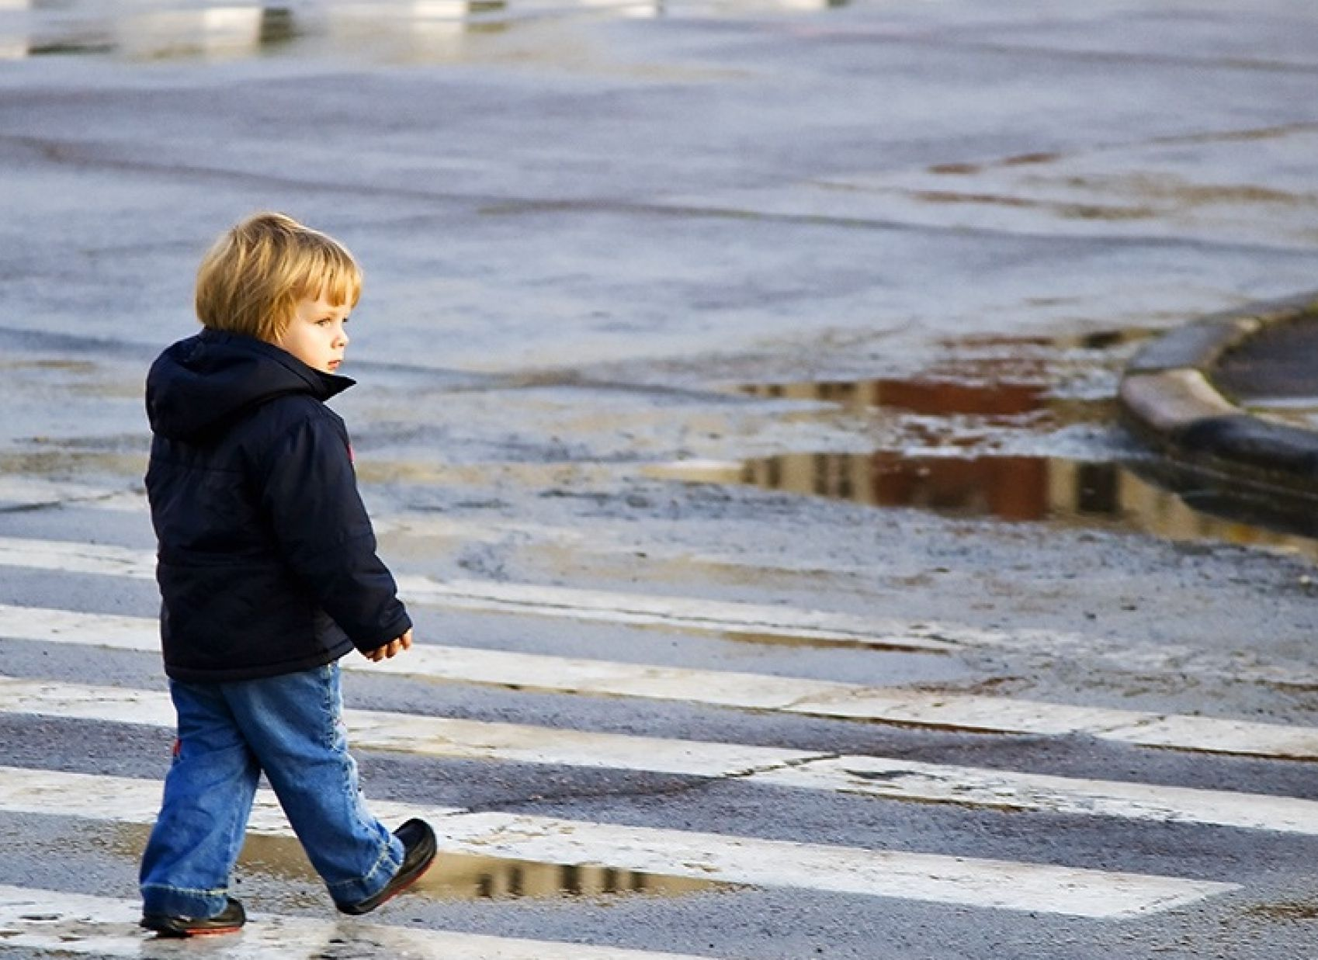
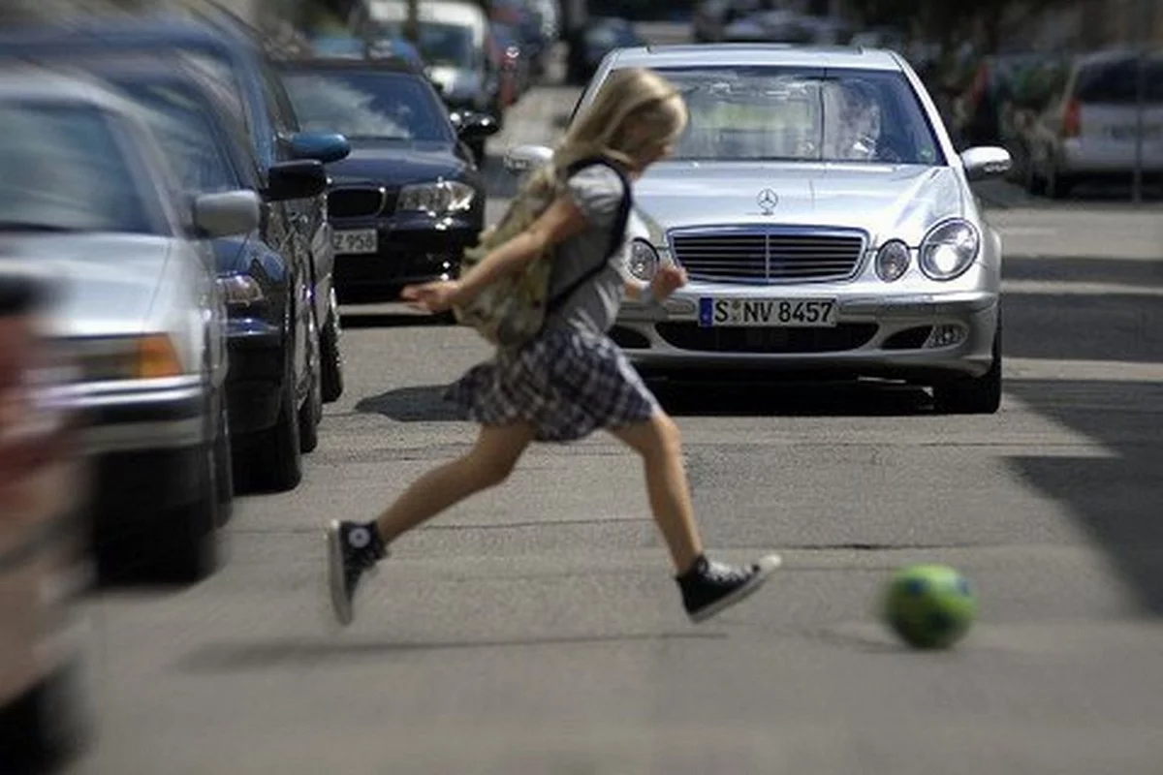
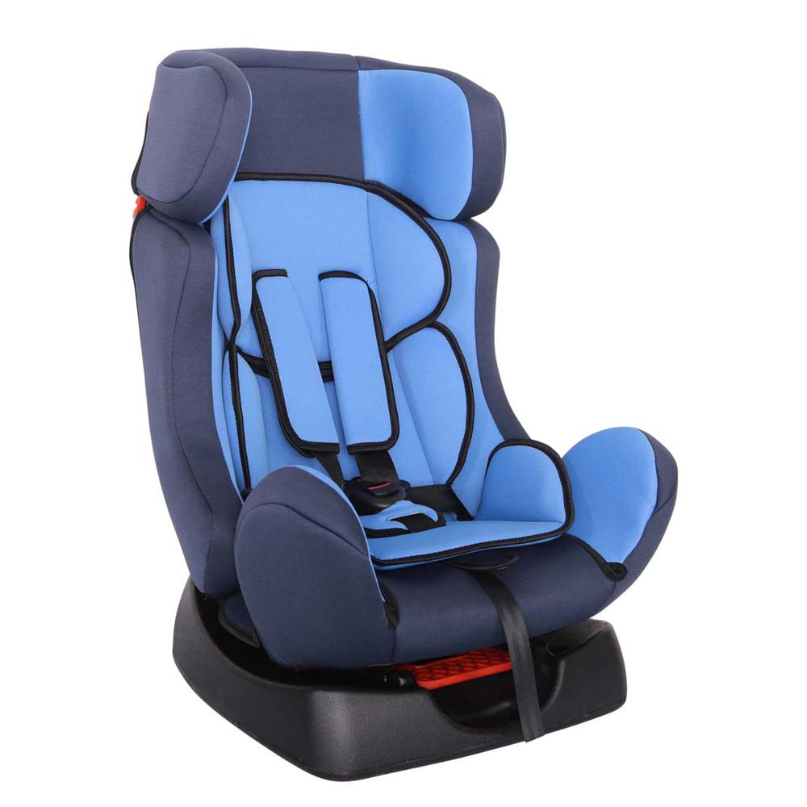
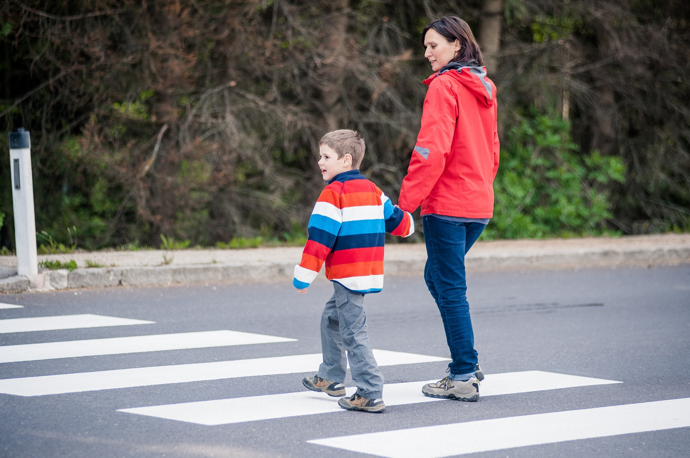
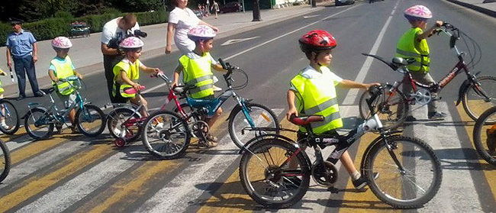
Дорожно-транспортный травматизм
Notes:
дает около 25% всех смертельных случаев.
• как только ребенок научился ходить, его нужно обучать правильному поведению на дороге, в машине и общественном транспорте, а также обеспечивать безопасность ребенка во всех ситуациях;
• детям дошкольного возраста особенно опасно находиться на дороге - с ними всегда должны быть взрослые;
• детям нельзя играть возле дороги, особенно с мячом; Гироскутер, электосамокат, велосипед
• детей нельзя сажать на переднее сидение машины;
• при перевозке ребенка в автомобиле, необходимо использовать специальные кресла и ремни безопасности;
• На одежде ребенка желательно иметь специальные светоотражающие нашивки.

Slide 15
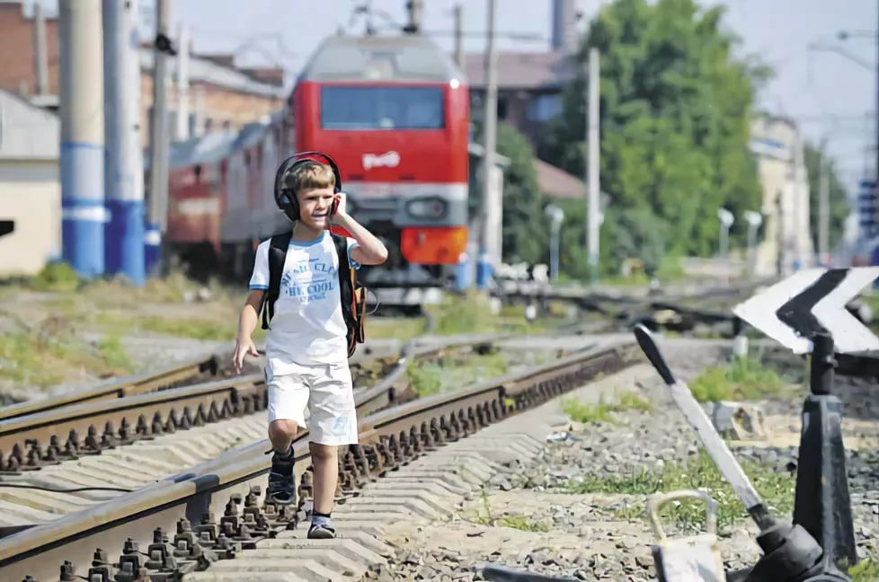
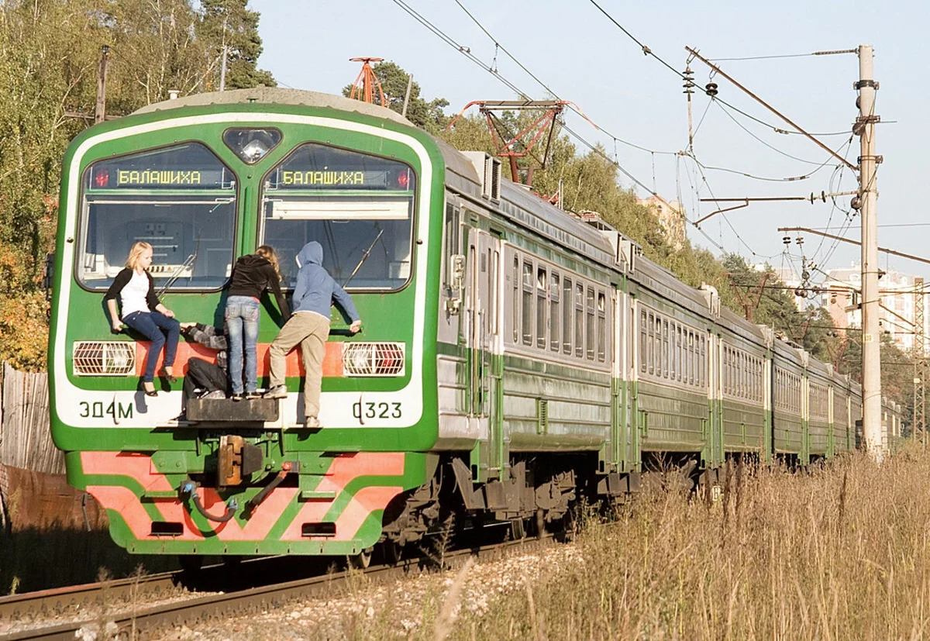
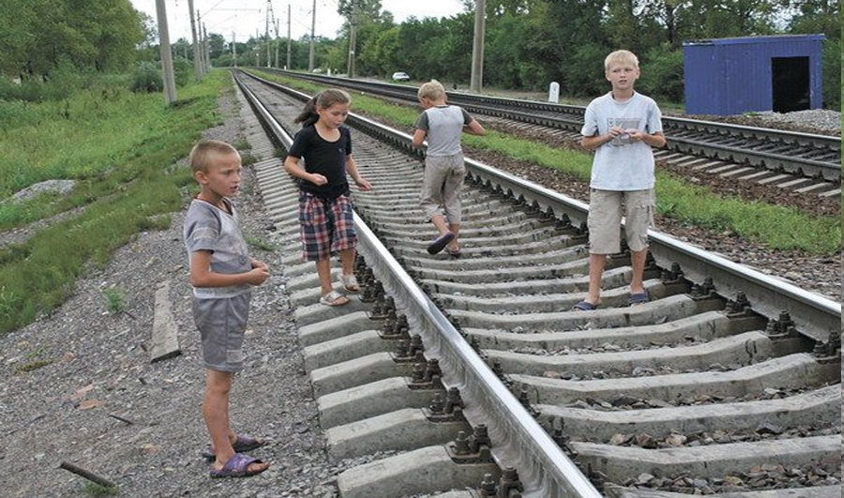
Травмы на железнодорожном транспорте
Notes:
Травмы на железнодорожном транспорте - нахождение детей в зоне железной дороги может быть смертельно опасно.> строжайшим образом запрещайте подросткам кататься на крышах, подножках, переходных площадках вагонов. Так называемый «зацепинг» - в конечном итоге - практически гарантированное самоубийство; Помните сами и постоянно напоминайте Вашим детям, что строго запрещается:• посадка и высадка на ходу поезда;• высовываться из окон вагонов и дверей тамбуров на ходу поезда• прыгать с платформы на железнодорожные пути;• устраивать на платформе различные подвижные игры;• бежать по платформе рядом с вагоном прибывающего или уходящего поезда, а также находиться ближе двух метров от края платформы во время прохождения поезда без остановки;• подходить к вагону до полной остановки поезда;• на станциях и перегонах подлезать под вагоны и перелезать через автосцепки для прохода через путь;• проходить по железнодорожным мостам и тоннелям, неспециализированным для перехода пешеходов;• переходить через железнодорожные пути перед близко стоящим поездом;• запрещается переходить путь сразу же после прохода поезда одного направления, не убедившись в отсутствии поезда встречного направления; не соблюдая эти правила это может привести к тяжелой травме.

Slide 16
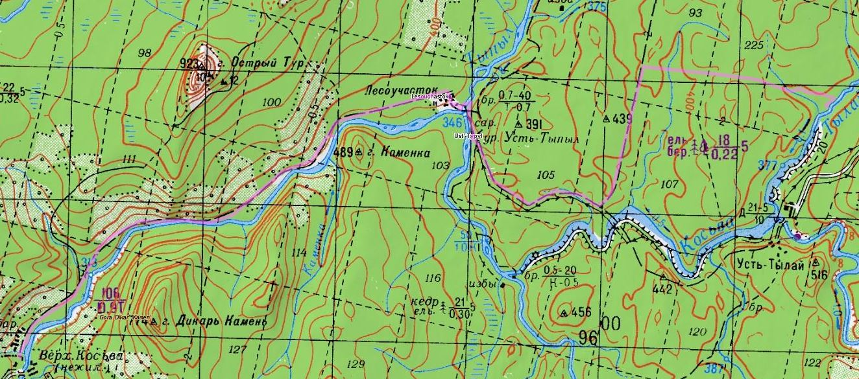
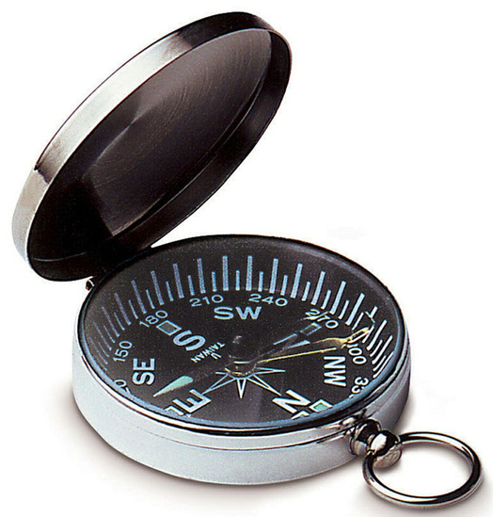
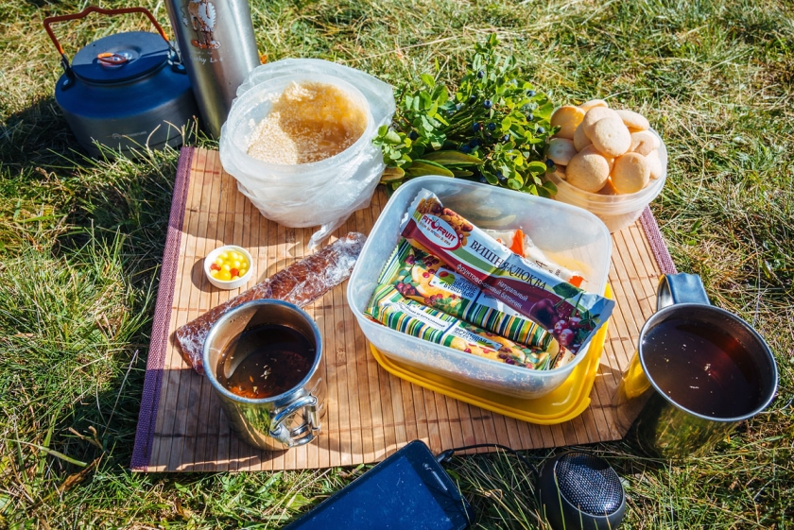


Как вести себя в лесу
Собираясь в лес, необходимо:
1. Сообщить точный или приблизительный маршрут родственникам или знакомым и назвать время возвращения.
2. Изучить карту той местности, куда собираетесь отправиться.
3. ВЗЯТЬ с собой:
- Компас. Те, кто может себе это позволить, - GPS-навигатор. Главное - уметь всем этим пользоваться!
- Спички. Полный спичечный коробок в герметичной упаковке (пакет из полиэтилена).
- Нож.
- Медицинский минимум: бинт, йод, перекись водорода. Если есть хронические заболевания, обязательно возьмите с собой лекарства и вложите в карман записку с указанием болезни.
- Средство от комаров.
- Провизией запасаемся по правилу: идешь на день – бери на три дня. Желательно взять котелок и продукты быстрого приготовления.
- Мобильный телефон с полным зарядом аккумуляторной батареи, запасную аккумуляторную батарею.
4. Одеваться надо ярко! В камуфляже человека заметить очень трудно, поэтому купите для походов в лес яркую накидку. Обувь должны быть удобная.
Нельзя идти в лес без взрослых!

Slide 17
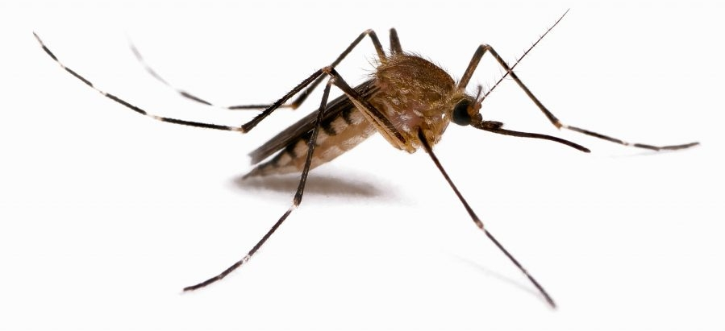
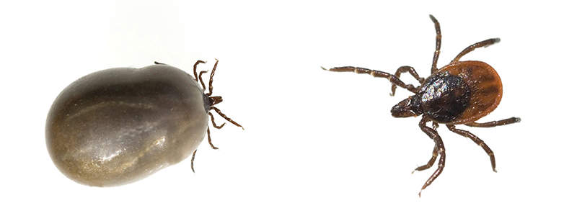
Инфекции передающиеся при укусах клещей и комаров
клещи
комары
Энцефалит
Боррелиоз
моноцитарный эрлихиоз человека
гранулоцитарный анаплазмоз человека
Малярия
Лихорадка Западного Нила
Филяриоз
Желтая лихорадка
Лихорадка Денге
Notes:
Лучший способ профилактики этих инфекций—защита от укусов клещей.
Вакцинация
Наиболее эффективной защитой от клещевого энцефалита является вакцинация. Все продающиеся средства в зависимости от действующего вещества делятся на 3 группы. Репеллентные - отпугивают клещей. Акарицидные - убивают! Инсектицидно-репеллентные - препараты комбинированного действия, то есть убивающие и отпугивающие клещей.

Slide 18
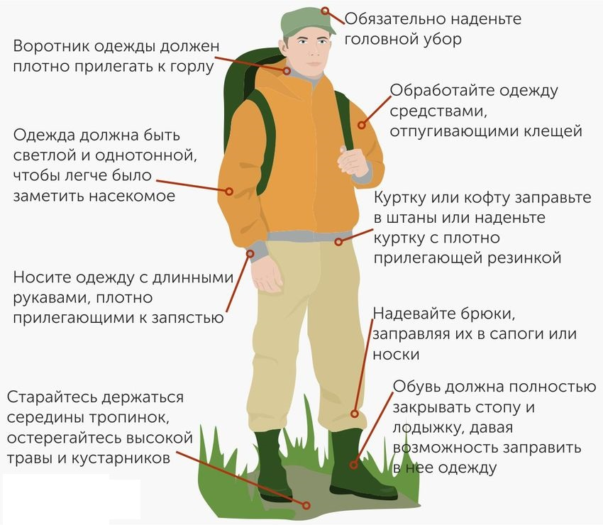
Правила защиты от укусов клещей
избегайте места обитания клещей, особенно в мае-июле
для прогулок в лесу, лесопарках выбирайте светлую одежду, чтобы клеща было легче заметить.
находясь в лесу, где можно встретить клещей, защищайте себя от заползания их под одежду и присасывания к телу.
находясь в лесу, не реже 1 раза в 2 часа проводите само и взаимоосмотры.
используйте специальные отпугивающие средства.

Slide 19
Если вы потерялись
— Успокойтесь, остановитесь и попробуйте вспомнить дорогу.
— Если у вас есть мобильный телефон, позвоните в службу спасения (112) и сообщите свои примерные ориентиры.
— Идите на шум железной дороги, машин, лай собак.
— Выходите на воду и двигайтесь вниз по течению. Ручей обязательно выведет к реке, река — к людям.
— Если удалось выйти на линию электропередач или железную дорогу, вы, рано или поздно, попадете к людям.
— Если точно знаете, что вас будут искать — оставайтесь на месте, разведите костер, пойте песни — по дыму и голосу найти человека легко. Колотите палками о деревья — звук от них далеко расходится по лесу.
— Если начинает темнеть, не паникуйте. Сделайте постель из лапника, костер желательно поддерживать всю ночь — киньте туда пару толстых веток. Лучше зажигать несколько маленьких костров, чем один большой.

Slide 20
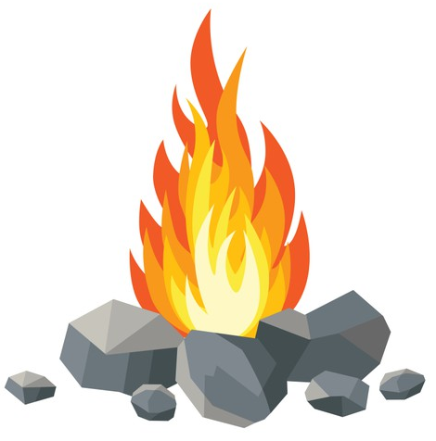
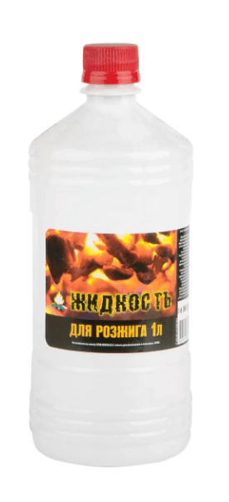
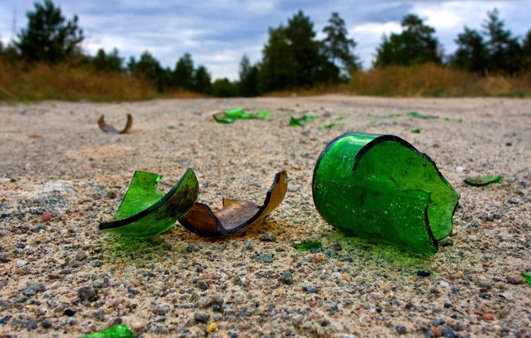
Правила пожарной безопасности в лесу
В пожароопасный период ни в коем случае не пользуйтесь открытым огнем в лесу!
К таким периодам относятся середина и конец весны (лесная почва покрыта сухими листьями и травой), а также все лето и начало осени, когда стоит жаркая погода при отсутствии осадков более недели.
Не разводите костер в тех местах, где много сухой травы, в хвойных молодняках, на участках леса, не очищенных от порубочных остатков.
Если в данной местности введен особый противопожарный режим, категорически запрещается посещение лесов до его отмены.
Не берите с собой в лес легковоспламеняющиеся жидкости, а также пропитанные ими материалы.
Не оставляйте в лесу никаких стеклянных осколков: при попадании солнечных лучей эти осколки могут сфокусировать их, что приведет к возникновению пожара.
Notes:
Пожары в лесу могут возникнуть в результате воздействия молнии или неосторожной деятельности человека. Такие пожары весьма опасны, а в сухую жаркую погоду они могут принимать масштабы стихийных бедствий. Пожары бывают двух видов: лесной (низовой или верховой) и торфяной. Низовой лесной пожар возникает, как правило, в лиственных лесах; скорость распространения огня невысокая, а высота пламени может достигать 2 м. Верховой лесной пожар типичен для хвойных лесов. Скорость распространения огня выше, чем при лесном низовом пожаре, а в ветреную погоду может быть очень высокой (25—30 км/ч). Торфяные пожары возникают на осушенных или естественных торфяных болотах. Они характеризуются длительным тлением торфа и возникновением сильного задымления воздуха. Торф —легковоспламеняющийся материал, поэтому такие пожары очень опасны. По статистике, большинство лесных пожаров происходят по неосторожности человека. Для того чтобы предотвратить их возникновение, необходимо соблюдать несколько важных правил.

Slide 21
Первая помощь при ранениях
1. Осторожно промойте рану большим количеством чистой проточной воды.
2. Обработайте кожу вокруг раны дезинфицирующим средством.
3. На повреждённый участок тела наложите стерильную повязку (бинт, пластырь).
Если рана глубокая и кровь не останавливается, нужно обязательно сообщить об этом родителям и обратиться за медицинской помощью.
Прикасаться к ране можно только чистыми руками!
Notes:
Травмирование кожи может быть поверхностным —это ссадины, царапины, порезы. С ними можно легко справиться самостоятельно.

Slide 22

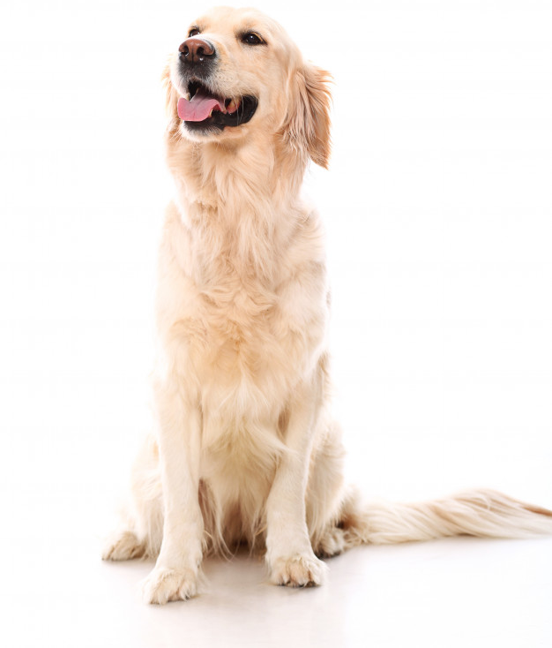
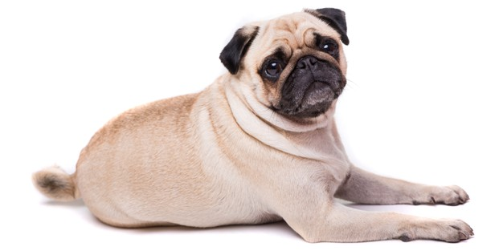
Правила безопасности при общении с животными
Не кормите чужих собак и не трогайте их во время еды или сна.
Не подходите к собаке, сидящей на привязи.
Не приближайтесь к большим собакам охранных пород. Некоторые из них выучены бросаться на людей, приблизившихся на определенное расстояние.
Не делайте резких движений, общаясь с собакой или с ее хозяином. Собака может подумать, что вы ему угрожаете.
Не трогайте щенков и не пытайтесь отобрать предмет, с которым собака играет.
Всегда лучше отойти в сторону и пропустить идущих навстречу собаку с хозяином. Особенно если это происходит где-нибудь в узком месте.
Не надо считать, что помахивание хвостом говорит о выражении собакой своего дружелюбия. Иногда это говорит о ее недружелюбном настрое.

Slide 23
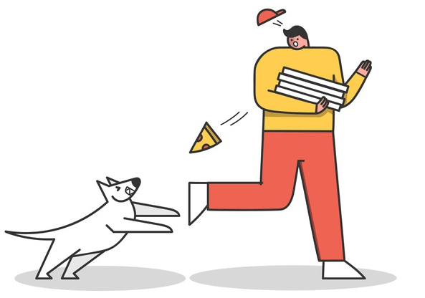
Если собака нападет на вас
Если собака собирается напасть, иногда могут помочь твердо сказанные команды: «Фу!», «Стоять!», «Сидеть!».
Особенно следует опасаться приседающей собаки —она готовится к прыжку. На всякий случай лучше сразу защитить горло —для этого надо прижать палку или портфель.
Самое чувствительное место у собаки —нос. Иногда достаточно чем-нибудь попасть в него, чтобы собака убежала.

Slide 24

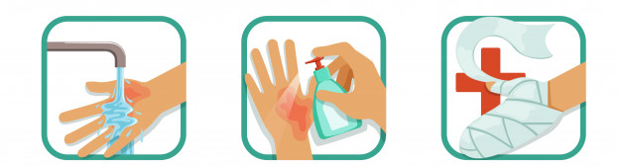
Если укусило животное
Если есть возможность, нужно тщательно промыть рану.
После этого постарайтесь остановить кровотечение, положите на рану стерильную повязку и обязательно обратитесь к врачу!

Slide 25


Благодарю за внимание!
Эл. почта cozdpso@yandex.ru

